Slide 1
门禁专家技术培训
初级班

Slide 2
什么是门禁？

Slide 3
什么是门禁？
门禁——出入管理系统，又叫通道管理系统
管理人员进出的数字化智能系统

Slide 4
门禁系统有那些种类？
各有什么优缺点？
1、密码型门禁
2、刷卡型门禁（接触卡、感应卡）
3、生物识别型门禁（指纹、掌型、虹膜、人像）

Slide 5
密码型门禁
优点：只需要记住密码，无需携带其它介质，成本低
缺点：速度慢、安全性差
应用场合: 安全性低、成本低、使用不频繁的场合
如：保险柜
特点：相互独立，单独使用

Slide 6
刷卡型门禁
优点：耐用、性价比高、速度快、安全
应用：居家、办公、停车场、地铁收费门禁、酒店等
特点：可以独立也可以联网，部分刷卡门禁兼容密码门禁功
能

Slide 7
生物识别型门禁
优点：不用携带其它介质、不易复制、安全度高
缺点：成本高、速度慢、生物特征可能变化
应用场合：使用人数不多、安全性高、不计较成本
特点：联网使用、兼容密码功能、不普及

Slide 8
刷卡门禁系统分类
1、独立型门禁系统
不能和计算机通讯，门禁权限的设置使用键盘或者母卡
2、联网型门禁系统
能够和计算机进行通讯，通过软件进行卡的权限的设置和出入记录的分析查询，软件可以设置控制器的参数，可以实时监控各个门的进出情况。可以脱机运行。可以统计考勤报表等

Slide 9
门禁系统的组成
1、独立型门禁系统的组成部分
独立型门禁机（含读卡和控制）+ 开门按钮 + 电锁 + 电源 + 感应卡
优点：价格便宜、安装简单
缺点：安全性差、设置权限不便捷、对设置好的权限情况不清楚
适用场合：安全级别不高、成本预算很低、门数不多的场合、无需快速授权和分析门禁出入记录的场合

Slide 10
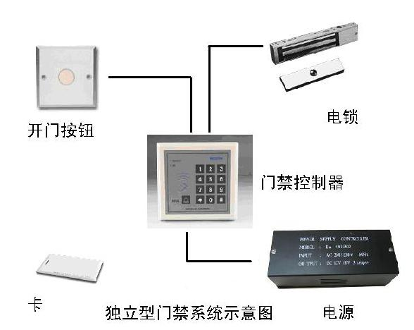
独立型门禁系统图

Slide 11
门禁系统的组成
2、联网型门禁系统的组成
门禁控制器 + 读卡器 + 开门按钮 +电锁+通讯集线器 + 感应卡 + 电源 + 门禁管理软件
优点：系统安全系数高、性价比好、功能强大、操作便捷、可以通过刷卡记录数据分析和管理衍生出考勤、定额消费等增值功能

Slide 12
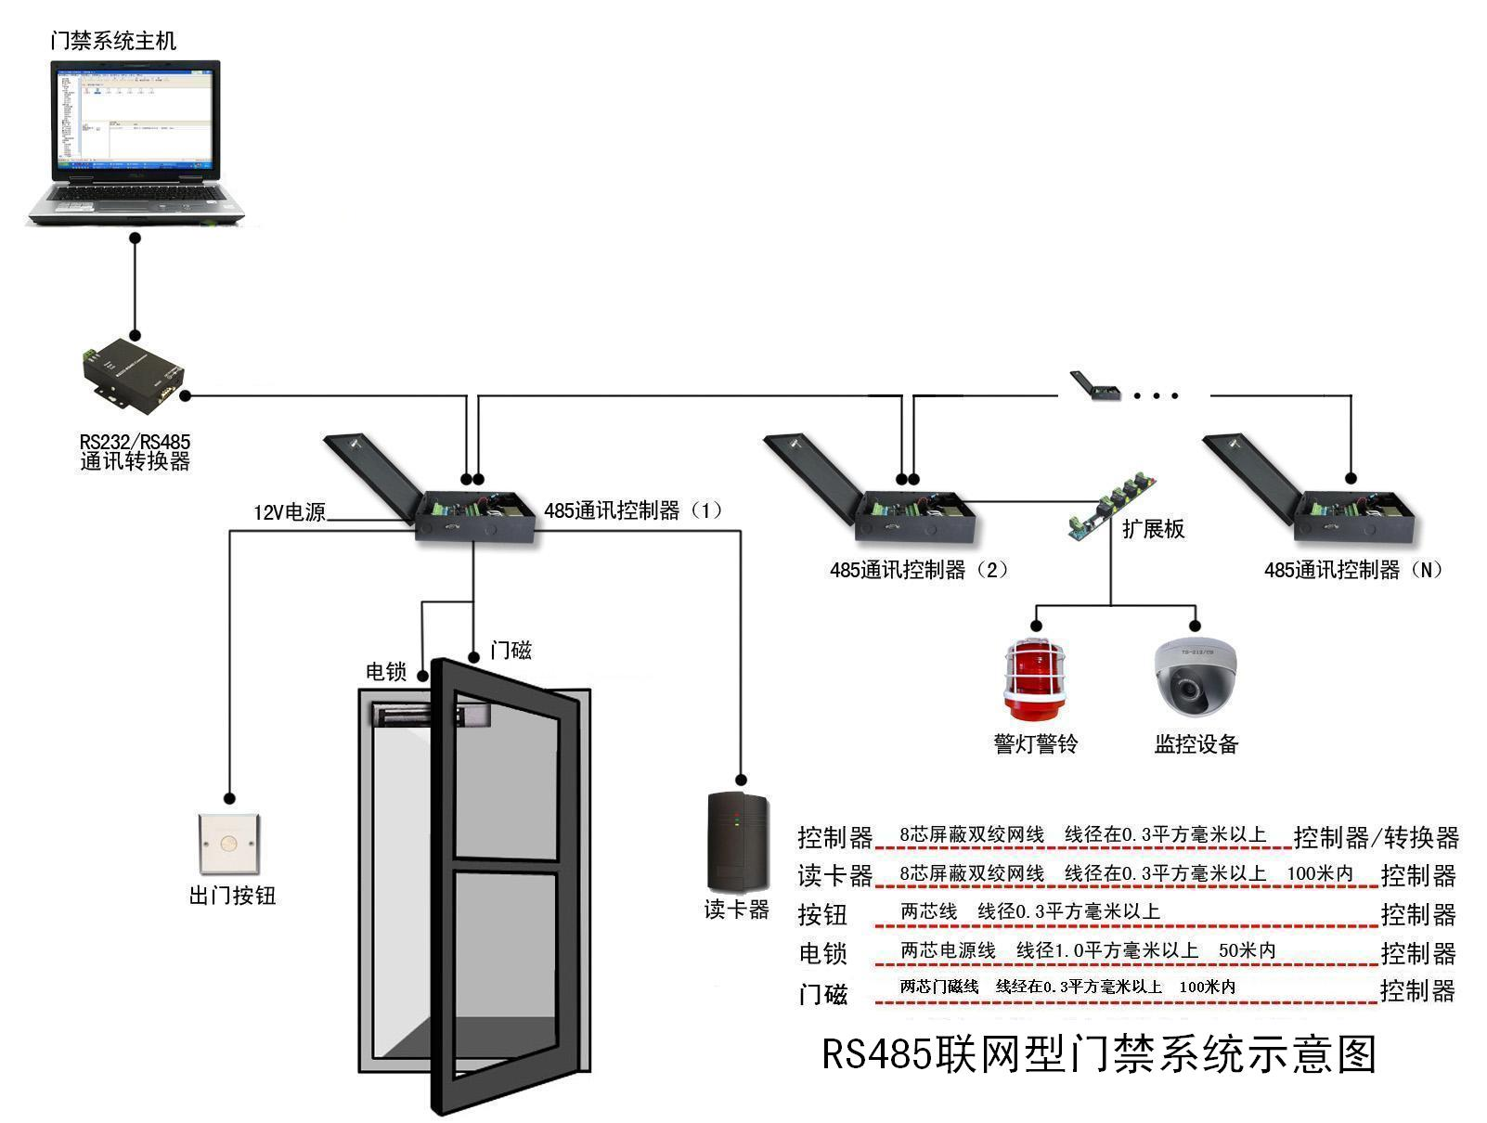
RS485联网型门禁系统示意图

Slide 13
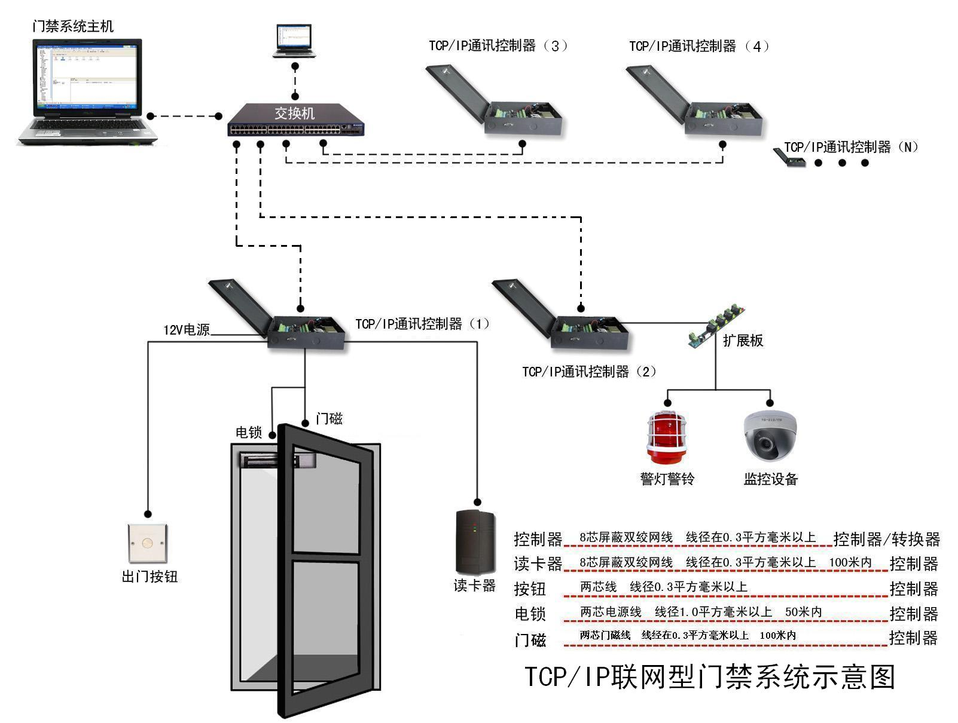
TCP/IP联网型门禁系统示意图

Slide 14
接触卡
接触卡
磁卡 自助银行门禁
接触式IC卡 部分酒店门禁

Slide 15
非接触卡
非接触卡又叫射频卡或感应卡
感应卡的原理
只读卡——ID卡
只能通过读卡器读出卡号（ID号），而且卡号是固化的（不能修改），不能往卡里写数据，这种非接触卡，我们简称ID卡。EM（芯片厂家）的ID卡拥有ID卡绝对的占有率，性价比最好，所以又叫EM卡，或者EM ID卡
可读写卡——IC卡
可以读出卡号，还可以往卡里写入信息。市面上绝大部分产品选用的是 Philips 的 Mifare One 芯片（有人简称M1），所以，我们叫他 Mifare one卡，或者 Mifare 卡，或者叫 M1卡

Slide 16
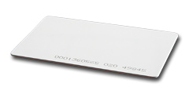


ID卡、IC卡的选择
厚卡、薄卡、异形卡

Slide 17
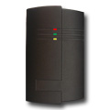
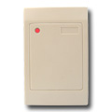
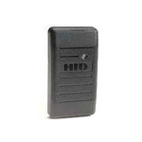
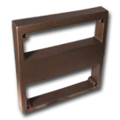
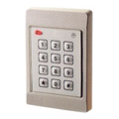
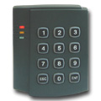
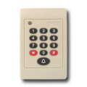
读卡器
什么是读卡器？读卡器的种类有哪些？

Slide 18
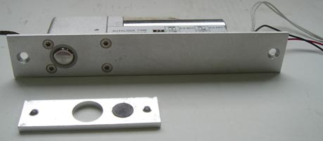
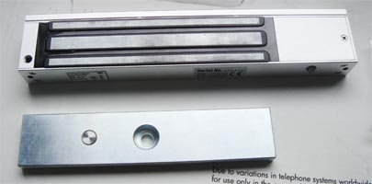
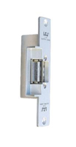
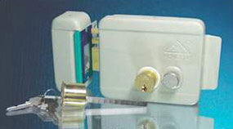
门禁常用的电锁的种类及其特性
电插锁
磁力锁
电控锁
电锁口（阴极锁）

Slide 19
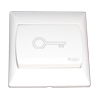
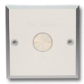
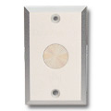
开门按钮
起到一个点动开关的作用

Slide 20
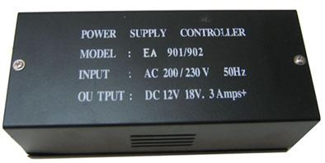
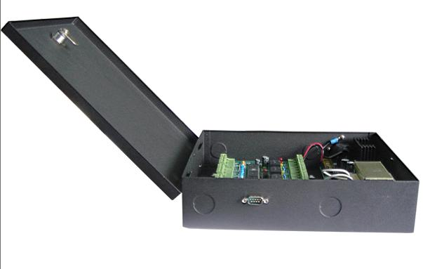
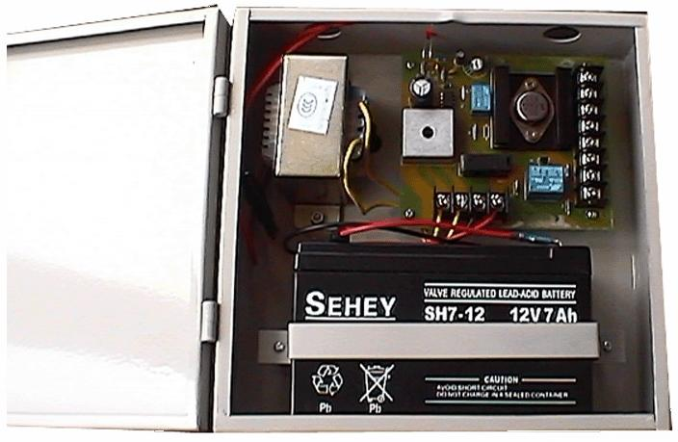
门禁电源
机箱电源
门禁专用电源
UPS门禁专用电源

Slide 21
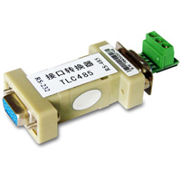
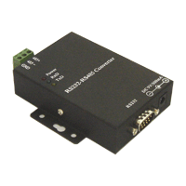
RS485转换器
无源转换器
有源转换器

Slide 22
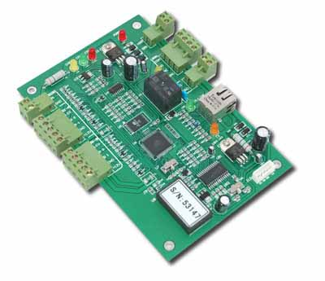
门禁控制器
门禁控制器是门禁系统的核心数据处理和存储部分

Slide 23
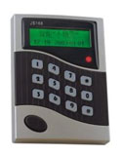
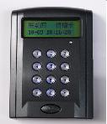
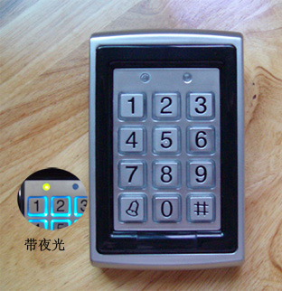

门禁一体机
门禁一体机就是读卡和控制合二为一的门禁控制产品
有独立型也有联网型
相对于读卡器和控制器分离的联网门禁系统，其成本更低一些，但是由于控制部分外露，安全级别略低，往往用于一些只有一个或少数几个门禁点的地方
一体机有些还带了键盘设置和液晶显示

Slide 24
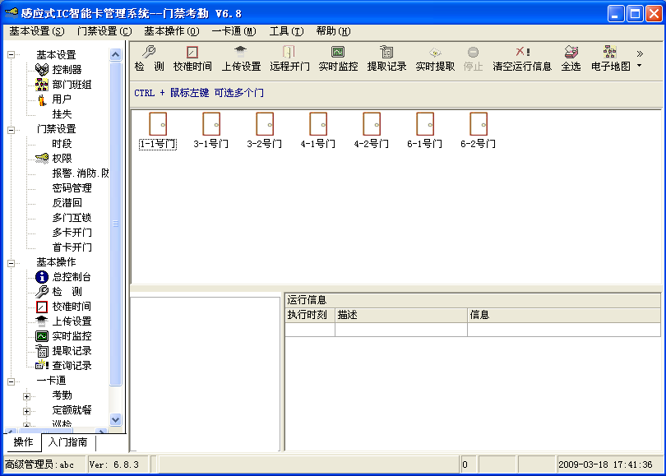
门禁管理软件
用户管理
设备管理
权限设置
参数设置
记录查询
扩展功能
衍生功能

Slide 25
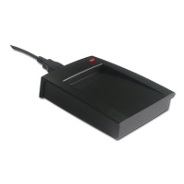
发卡器
对卡片进行读写，直接跟电脑连接
在门禁系统里主要是把卡号读出来的作用

Slide 26
门禁控制器的分类
按控制器和管理电脑的通讯方式分：RS485 和 TCP/IP
按照每台控制器可以控制门的数量上来分：单门、双门和四门
根据控制器每个门可以接读卡器的数量来分：单向控制器、双向控制器

Slide 27
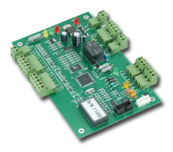
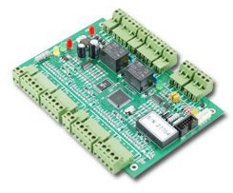
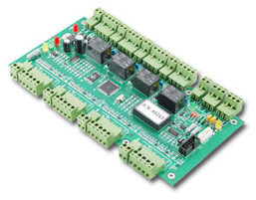
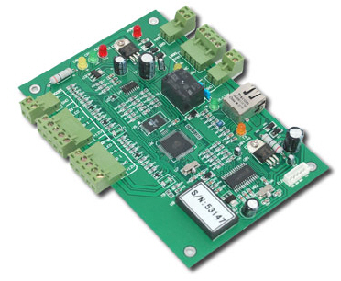
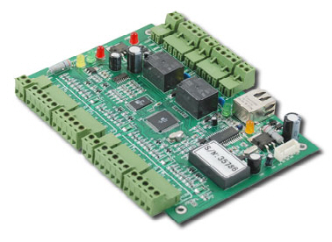
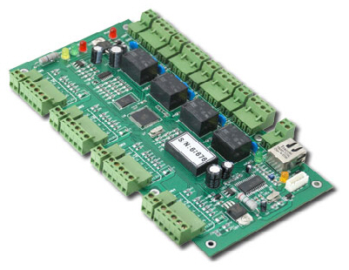
达幸美-微耕门禁控制器
RS485通讯控制器外形
型号名称通讯方式 | WG2001单门双向控制器 | WG2002双门双向控制器 | WG2004四门单向控制器
TCP/IP通讯控制器外形
型号名称通讯方式 | WG2001.NET单门双向控制器 | WG2002.NET双门双向控制器 | WG2004.NET四门单向控制器

Slide 28
达幸美公司的控制器双门和单门都支持双向，为什么四门控制器只支持单向呢？
能不能一个读卡器接线口并联两个读卡器呢？
八门控制器好不好？为什么我们的不做？

Slide 29
门禁控制器常用的通讯和组网方式
RS232
单台控制器 通过 RS232串口通讯协议 和 计算机串口相连进行点对点的管理
RS485
多台控制器，通过RS485通讯总线（必须用双绞线，或者 网线的其中一组），将控制器通过手牵手串联的方式，一根总线接到 RS485转换器（集线器）上，再接到计算机的串口上，实现一台计算机（软件）对多台控制器的管理和通讯

Slide 30
RS485转换器
485通讯转换器的用途和选用
为什么禁止使用无源的485转换器到门禁系统中？

Slide 31
TCP/IP
TCP/IP 通讯协议是当前计算机网络通用性标准协议，具备传输速度快，国际标准，兼容性好等优点
控制器的接入方式，和局域网的集线器和计算机网卡的接 入方式一样

Slide 32
RS485联网型门禁控制器和TCP/IP网络型门禁控制器的区别和优缺点?
RS485控制器的优点：
成本比较低廉，单独组网，不会受到其他设备的共用网络的干扰。
RS485控制器的缺点：
组网数量有限，一般在1000台以内最多，设备越多网络越复杂，受到干扰越大。组网范围有限，一般只能在几百米范围内。
通讯速度比较慢，对于过万人，数百个门的系统，上传权限，下载记录等操作速度比较慢。
TCP/IP 控制器的优点：
采用国际标准的流行通讯协议，先进性和性能都比较好，好多年都不会被淘汰。组网数量无限制，组网范围广，可以跨地区，甚至跨国界。
通讯速度快，适合过万人，过百门的门禁系统。通讯质量稳定，不容易受到外界干扰。如果用户已经有局域网等网络可以不用重新铺设网络，利用现有网络组网。
TCP/IP 控制器的缺点：
成本会稍高于RS485控制器

Slide 33
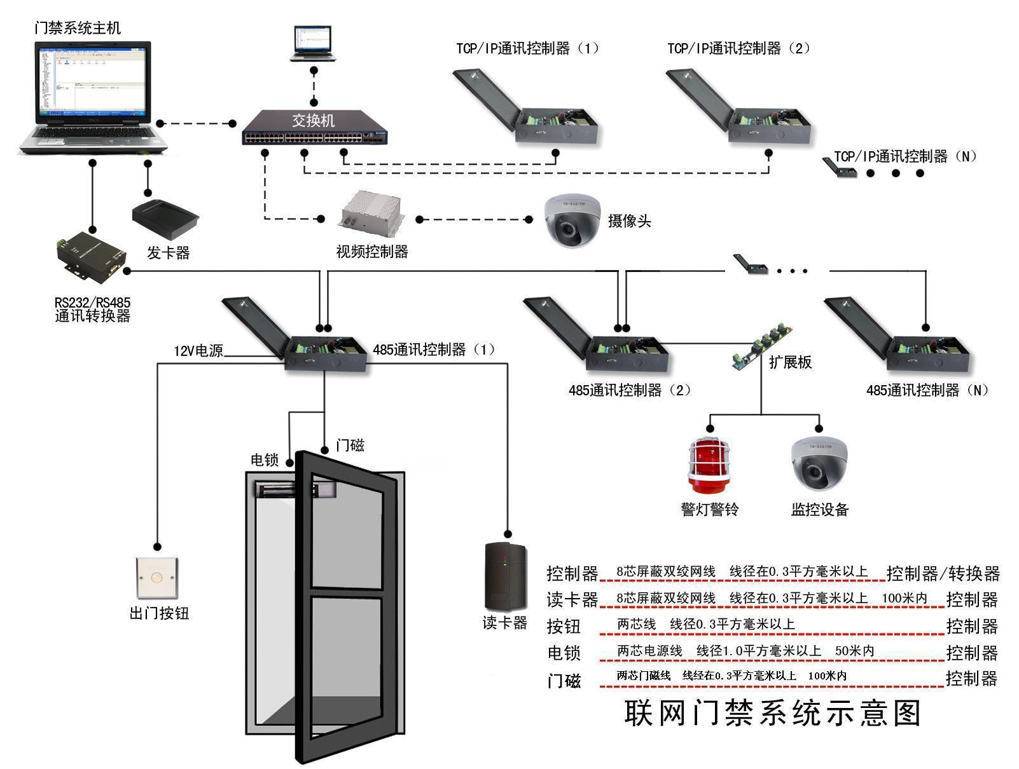
门禁系统图

Slide 34
智能化门禁系统的原理？
智能化的东西往往由以下几个组成部分组成：
输入设备
输出设备
中央处理和储存设备
通讯设备

Slide 35
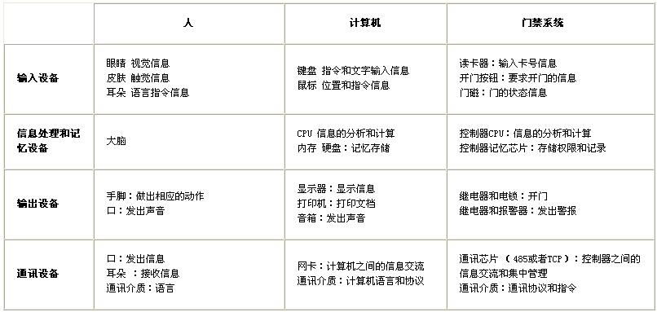
人、计算机、门禁系统 对比

Slide 36
如何配置门禁系统？
客户需要：应用 安全 易用 经济 稳定
实际配置：根据现场情况，门的分布，需要的功能，门的材质、装锁的位置，是单刷卡还是卡加密码，控制器离管理电脑的距离

Slide 37
配置实例
一栋办公楼共4层，共有15个门需要装门禁
一楼3个门，二楼4个门，三楼3个门，四楼5个门。
一楼有一个两扇的门，二楼的门要求进出刷卡,整个系统要求用联网型的门禁。
请给出配置清单

Slide 38
配置明细表
 | 单门 | 双门 | 四门 | 读卡器 | 电锁 | 开门按钮 | 机箱电源
一楼 | 1 | 1 |  | 3 | 4 | 3 | 2
二楼 |  | 2 |  | 8 | 4 |  | 2
三楼 | 1 | 1 |  | 3 | 3 | 3 | 2
四楼 | 1 |  | 1 | 5 | 5 | 5 | 2
合计 | 3 | 4 | 1 | 19 | 16 | 11 | 8

Slide 39
配置清单
RS485单门控制器 3个
RS485双门控制器 4个
RS485四门控制器 1个
读卡器 19个
电锁 16个
开门按钮 11个
机箱电源 8套
通讯转换器 1个
管理软件 1套
卡片 若干

Slide 40
门禁系统的基本功能和扩展功能、衍生功能
基本功能
用户管理 权限设置 记录查询
扩展功能
多卡开门 首卡开门 反潜回 多门互锁
内外刷卡校验 视频监控 定时任务
衍生功能
考勤 定额消费 巡检 会议签到

Slide 41
一卡通
什么是一卡通？

